Slide 1
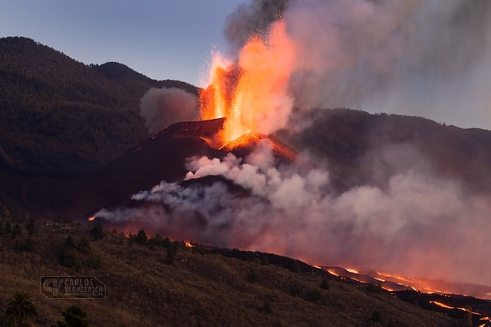






Dégazage pré-, syn- et post-éruptif du radon et de ses descendants durant l'éruption du Tajogaite (La Palma, Iles Canaries, Espagne) en 2021
Pierre-J. Gauthier, Cristina Trull Hernandis, Garance Hervé-Carpentier, Luca Terray
Workshop Radon, Marseille, 14-16 mai 2025

Slide 2
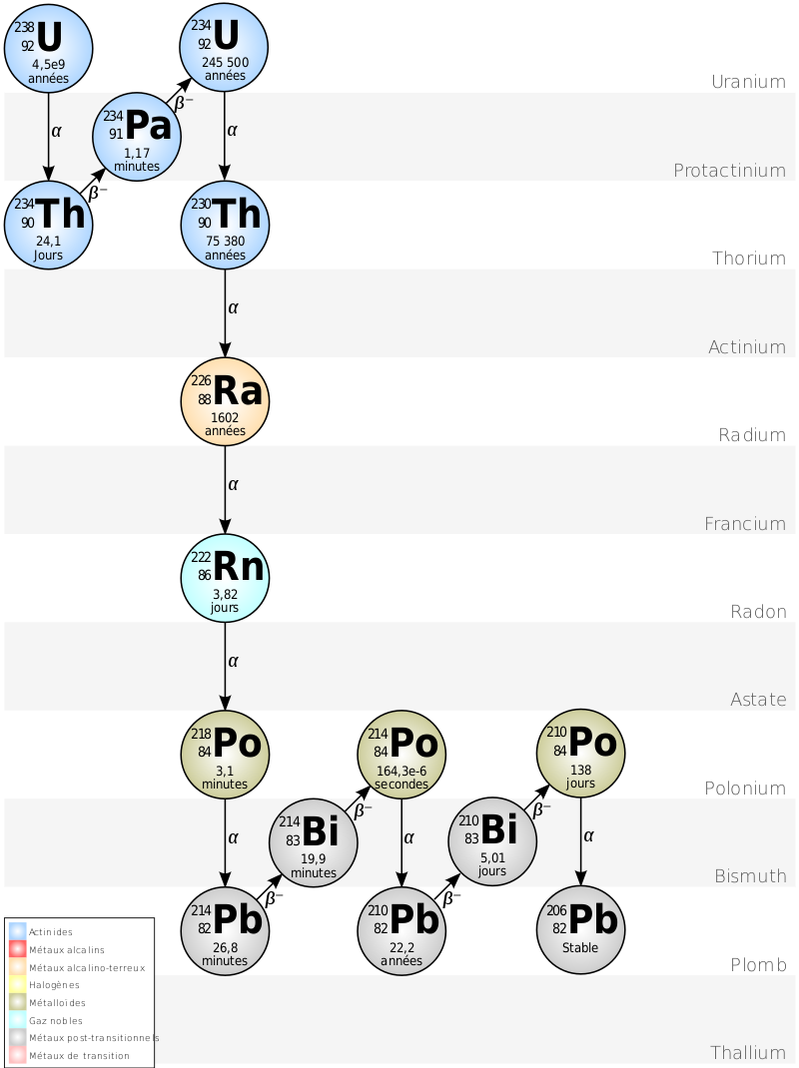
Chaine de désintégration naturelle de 238U :
13 isotopes fils radioactifs
8 éléments chimiques différents avec des propriétés chimiques et géochimiques différentes → intérêt et utilisation en volcanologie
Gaz rare (émetteur α)
Gazeux à T magma mais solide à T ambiante
(émetteurs α)

Slide 3
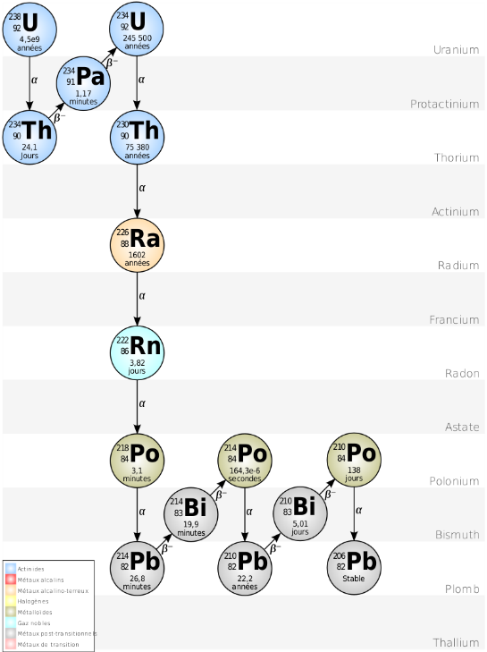
Quel est l’impact en termes de radioactivité environnementale d’une éruption comme celle du Tajogaite ?
19 septembre 2021 → 86 jours d’éruptions (strombolien, hawaïen, coulées, dégazage)
~40 10⁶ m³ de scories et 0,18 km³ de coulées (Bonadonna et al., 2022)
Que peuvent nous apprendre les isotopes radioactifs ²²²Rn et ²¹⁰Po sur les processus de dégazage et les processus éruptifs ?
Accès à la source des gaz impossible
Analyse des produits solides pour étudier l’empreinte du dégazage
→ coulées de lave (Raphaël Paris, LMV)
→ retombées de scories (Franck Donnadieu & Julia Eychenne, LMV)
Comment analyser ces échantillons au laboratoire (TRES vite après leur mise en place) ?

Slide 4
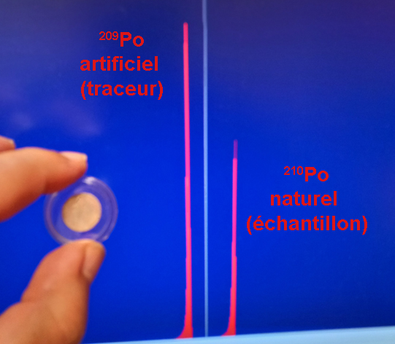
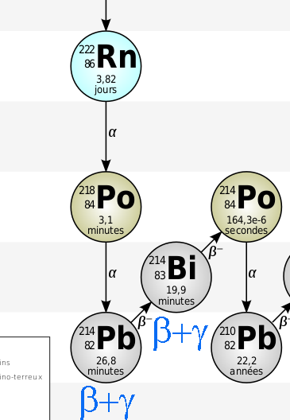
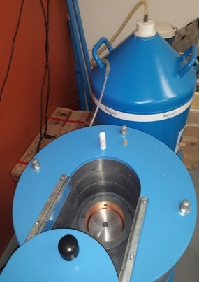
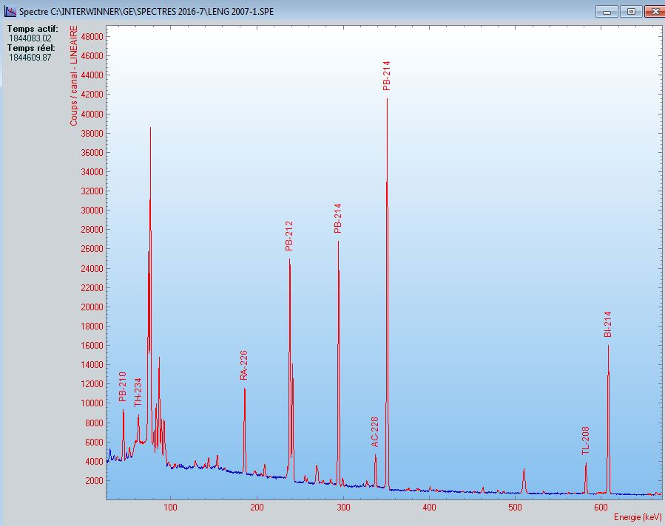
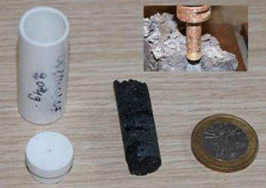
Polonium gazeux à T magmatique mais solide (métalloïde) à T ambiante
Radiochimie possible pour isoler l’élément
Ajout d’un traceur (dilution isotopique), dépôt sur un disque d’Ag et comptage en spectrométrie α
Détermination à 2% (2σ) de l’activité de (²¹⁰Po) dans les laves
Possibilité de suivre la décroissance ou la recroissance radioactive (remise à l’équilibre radioactif avec son précurseur ²¹⁰Pb) au fil du temps après l’éruption
Estimation du bilan de dégazage de ²¹⁰Po
→
→
Radon gazeux à T magmatique ET à T ambiante (gaz rare) + courte période (3,8 j)
Radiochimie impossible pour isoler l’élément
Emetteur α donc particules arrêtées par la matière solide
Pas d’analyse directe possible dans les laves → spectrométrie γ sur descendants de courte vie
²¹⁰Pb
²²⁶Ra
→
→
γ-spectrometer
²²⁸Th
²²⁸Ra

Slide 5
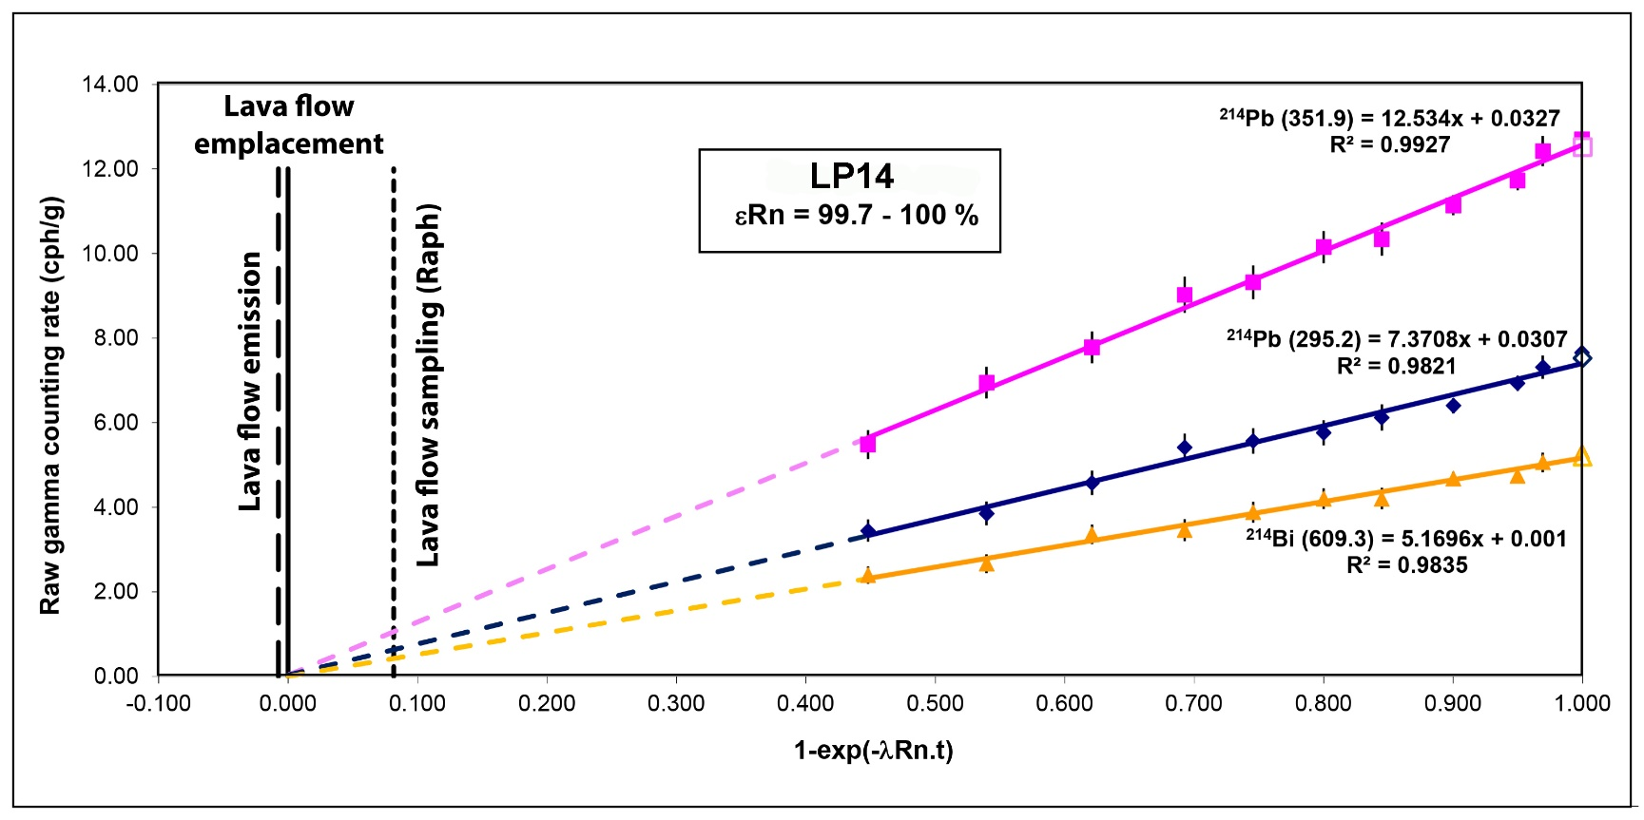


Dégazage des coulées de laves
0 → temps t0, jour de l’éruption
→ (²¹⁰Po)₀ initialement contenu dans la lave
1 → temps « infini »
→ (²¹⁰Po) à l’équilibre avec son précurseur (²¹⁰Pb)
ε_{Rn}$=\frac{\left(226Ra\right)−\left(222Rn\right)0}{(226Ra)}=100\%$
Polonium et radon complètement dégazés dans les laves du Tajogaite (basanite)
Habituel pour magmas mafiques (Gill et al., 1985; Reagan et al., 2005; Sigmarsson et al., 2015)
ε_{Po}$=\frac{\left(210Pb\right)−\left(210Po\right)0}{(210Pb)}=100\%$

Slide 6

Dégazage des produits pyroclastiques (Po)
Scories : même composition chimique que les laves, même température d’émission
La volatilité du polonium devrait être identique pour les deux types de produits
Sauf si dégazage résiduel des coulées de laves lors de leur mise en place induisant l’apparition d’autres composés gazeux du Po ?
  Non : coulées très vitreuses et essentiellement aphyriques
Scories : produits immédiatement trempés à leur émission en surface
Po 100% en phase vapeur mais gaz non totalement libérés
    75% de dégazage pré-éruptif entre la chambre et la surface
    25% de dégazage syn-éruptif pendant la mise en place des coulées
Forte charge en volatils du magma arrivant en surface
    Remontée très rapide du magma
    Influence sur les dynamismes explosifs
ε_{Po}$=\frac{\left(210Pb\right)−\left(210Po\right)0}{(210Pb)}=76\%$
Très inférieur au cas des laves

Slide 7
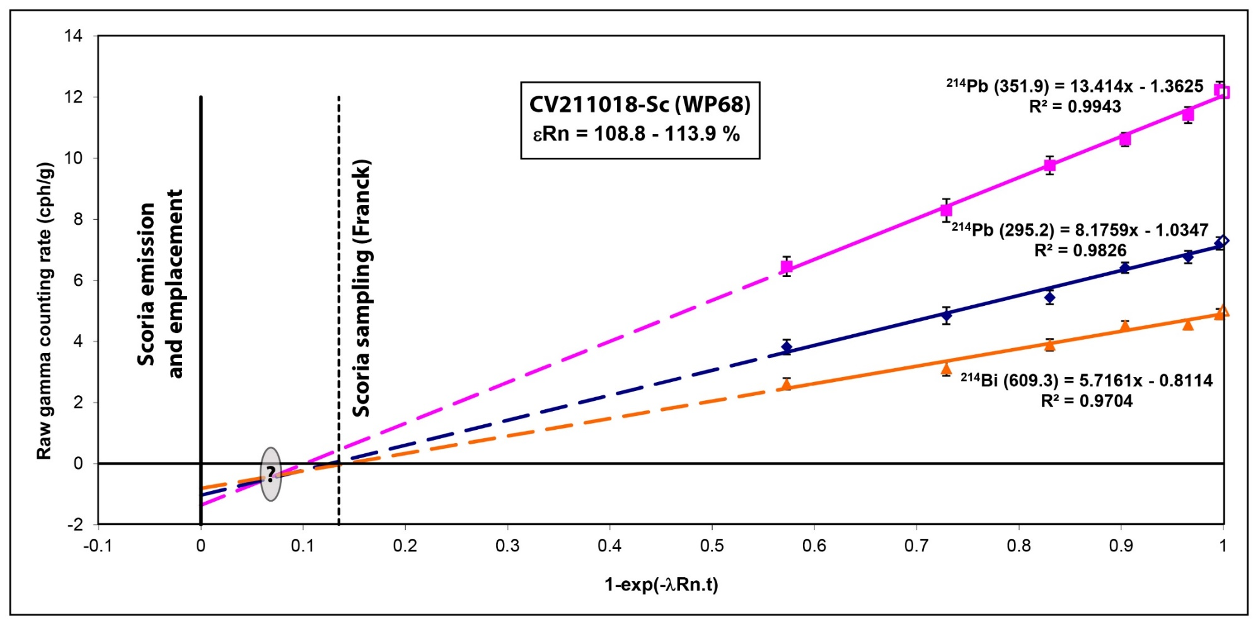

Dégazage des produits pyroclastiques (Rn)
ε_{Rn}$=\frac{\left(226Ra\right)−\left(222Rn\right)0}{(226Ra)}≫100\%$
Impossibilité physique donc dégazage post éruptif → Quel(s) mécanisme(s) ?
Scories analysées non broyées
Vésicules sous pression (« popping rock ») : fracturation spontanée ou mécanique lors du prélèvement ?
Emanation spontanée du radon ?

Slide 8
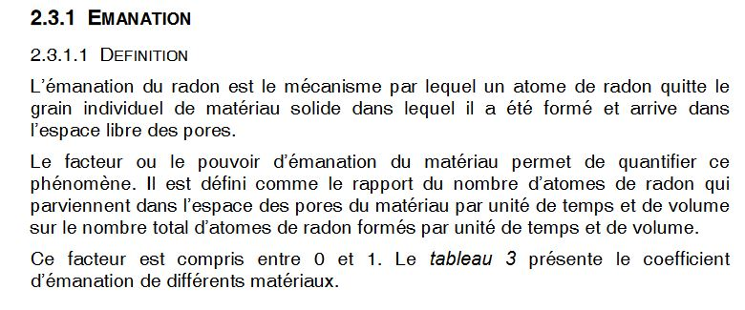
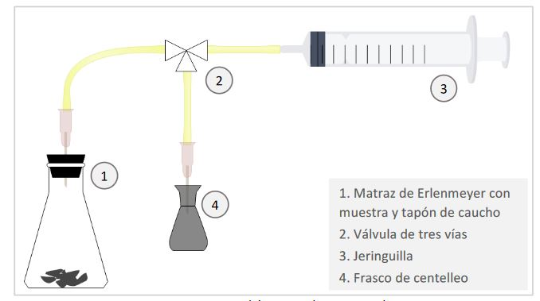
L’émanation spontanée ΣΕ du radon peut-elle être la cause du dégazage post-éruptif ?
Rapport IRSN « Le radon », 2008
En clair, les atomes de ²²²Rn peuvent quitter le solide où ils ont été créés par désintégration de ²²⁶Ra (du fait de leur énergie de recul) pour passer dans l’espace poral d’un sol ou l’air libre.
Principe de détermination (adapté de Girault et Perrier, 2012)
On enferme l’échantillon solide dans un erlenmeyer étanche pendant 22 jours (temps d’atteinte de l’état stationnaire)
On prélève en système clos (via seringue et vanne 3 voies) l’air de l’erlenmeyer que l’on injecte dans une fiole scintillante (ZnS)
Les désintégrations α de ²²²Rn activent le ZnS qui émet des photons qui sont comptés (spectro α Littlemore, LPC)
On en déduit l’activité dans la fiole et donc dans l’erlenmeyer (modulo dilution du gaz)

Slide 9
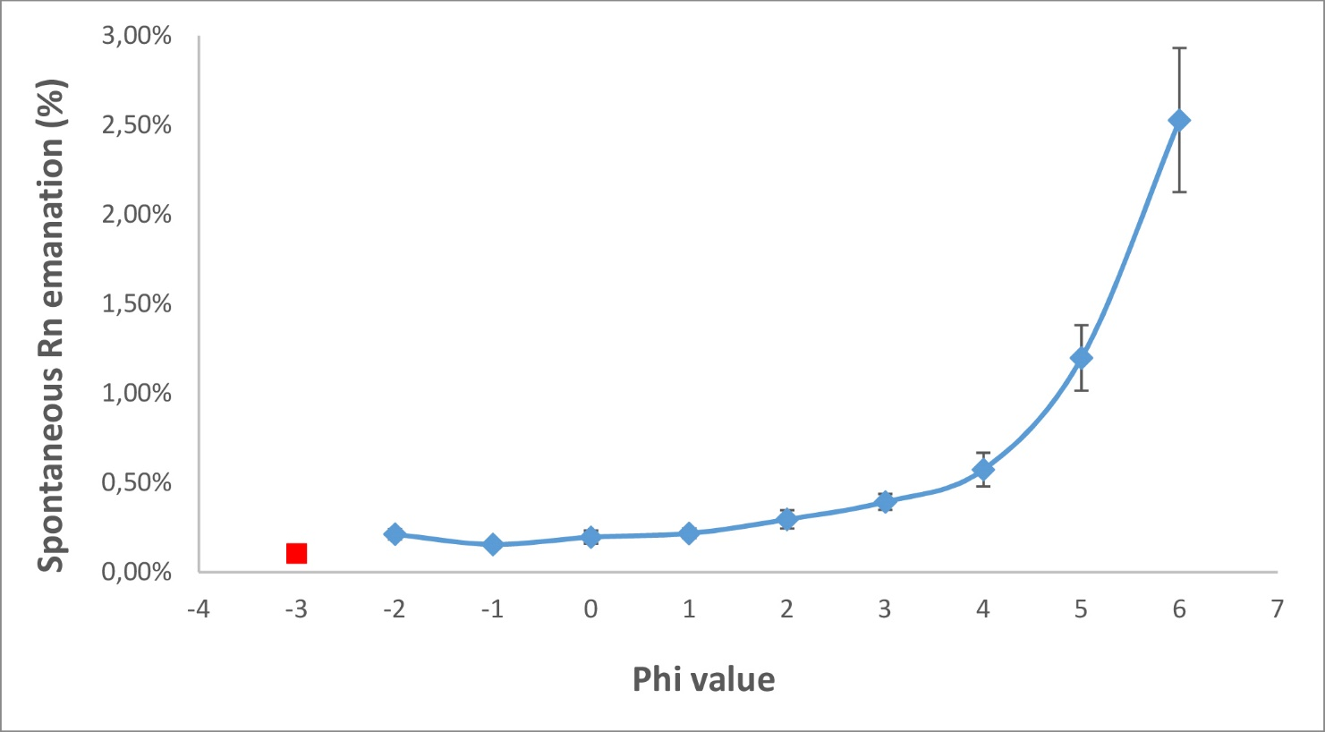

Détermination de l’émanation spontanée ΣΕ du radon dans les produits du Tajogaite
ΣΕ_{Rn}$=\frac{\left(222Rn\right)erlen . Verlen}{\left(226Ra\right)ech . mech}$
(Proportionnel à ECRa de Girault et Perrier, 2012)
Détermination dans :
- un cylindre de lave massive
- des scories tamisées suivant leur taille granulométrique ϕ
Emanation faible : 0.2 – 2.5 %
0.14 – qqs % (Sakoda et al., 2011)
Insuffisant pour expliquer le dégazage post-éruptif de ²²²Rn
→ Éclatement des vésicules fermées (non connectées) lors de l’échantillonnage ? En surpression ?
Forte dépendance à la taille des grains → échange à la surface du grain

Slide 10
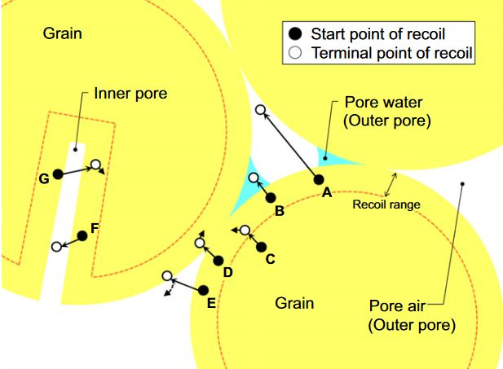
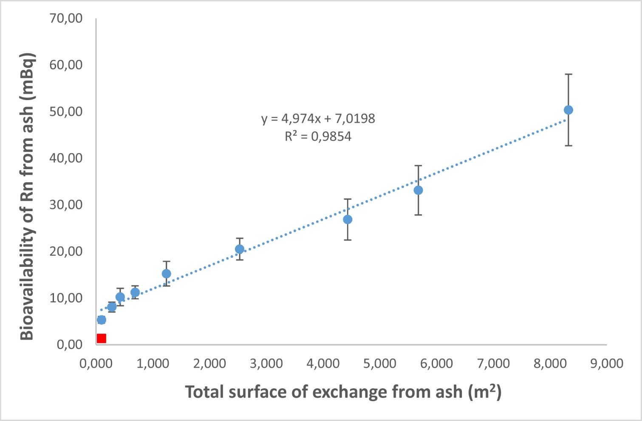
Relation biodisponibilité du radon vs. Surface d’échange avec le milieu ambiant
Approximation sphérique
(Sakoda et al., 2011)
m, ρ, ϕ connus
→ détermination de S_{T}
Relation linéaire entre la quantité de radon libérée et la surface d’échange :
5 – 6 mBq/m²
Très faible mais impact sanitaire des PM2.5 ?

Slide 11
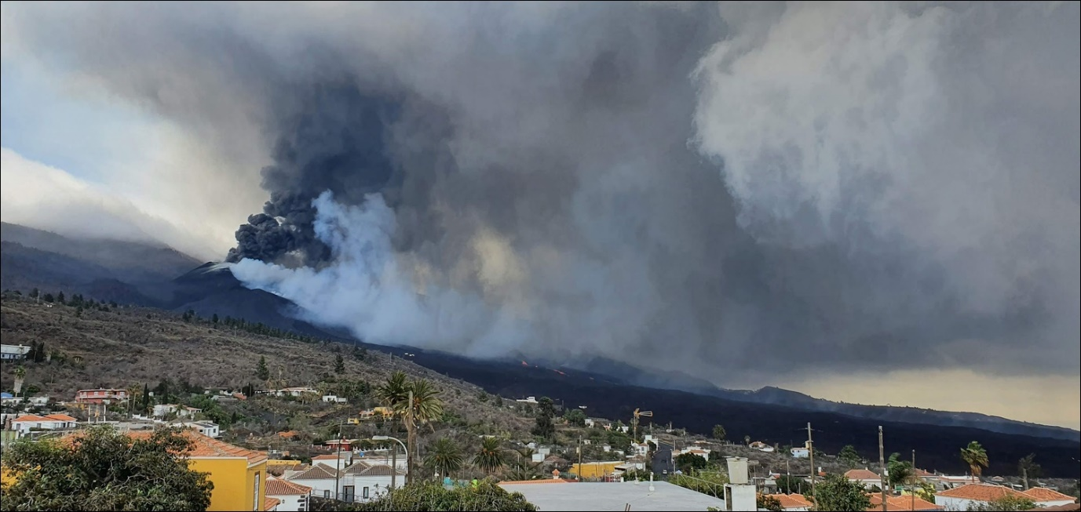



Impact sanitaire et environnemental du radon et de ses descendants lors de l’éruption du Tajogaite
86 jours d’éruptions (strombolien, hawaïen, coulées, dégazage) avec émission de ~40 10⁶ m³ de scories et 0,18 km³ de coulées (Bonadonna et al., 2022)
Coulées et scories : ε_{Rn}$=100\%$
Coulées : ε_{Po}$=100\%$
Scories : ε_{Po}$=76 \%$
Bilans de dégazage :
(A)_{atm} = V ρ ε (A)°_{magma (non dégazé)}
(²²²Rn)_{atm} = 29 TBq
(²¹⁰Po)_{atm} = 28 TBq
Dégazage volcanique = source de radioactivité atmosphérique colossale !
Catastrophe nucléaire de Windscale : 14 TBq de ²¹⁰Po émis dans l’atmosphère (Urquhart, 1983)

Slide 12
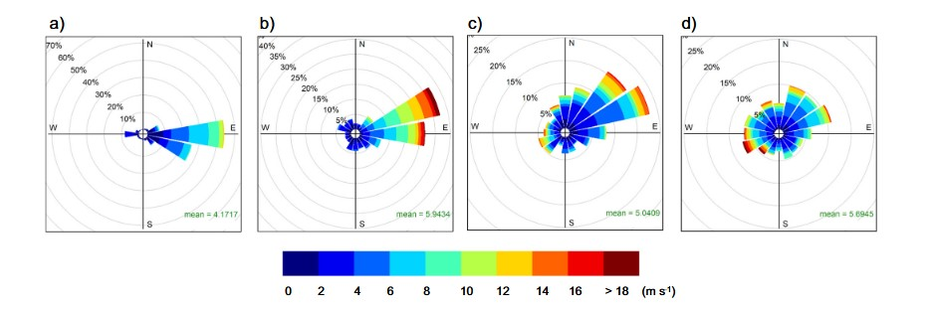
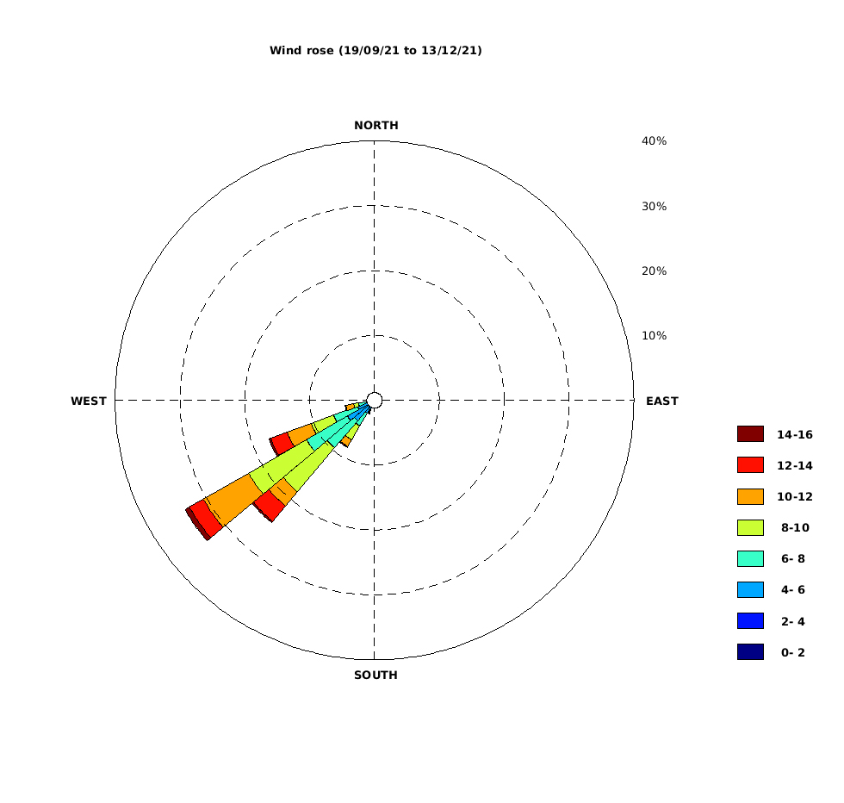
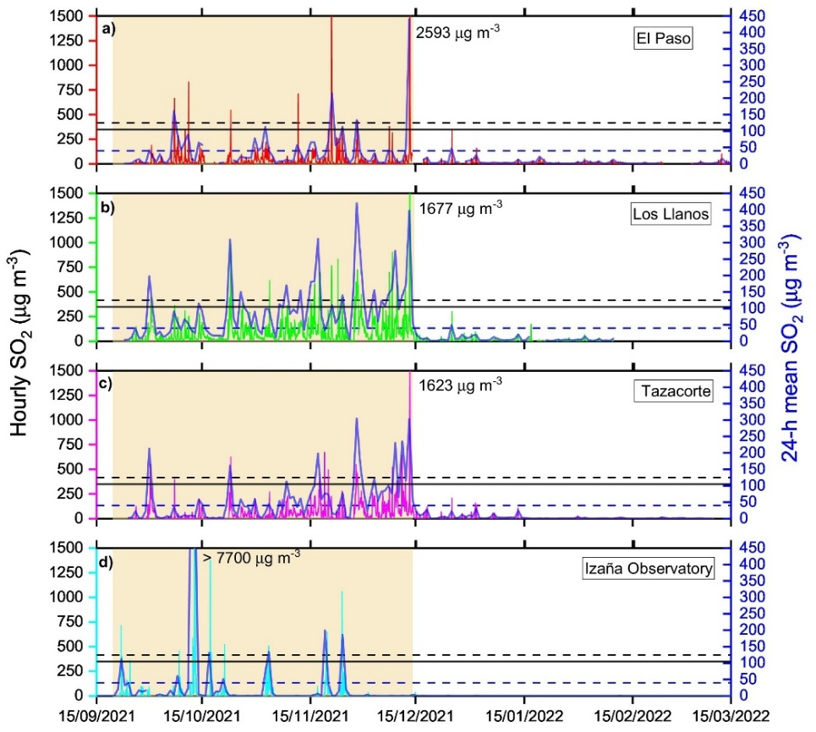
Provenance du vent selon Milford et al. (2023)
Dispersion du panache cendro-gazeux suivant un régime d’alizées (du NE vers le SW dans hémisphère N)
Réanalyse des vents à 1000m d’altitude suivant la base de données ERA5 https://doi.org/10.24381/cds.adbb2d47
2 km asl
3 km asl
Sea-level
600 m asl
Direction du vent

Slide 13
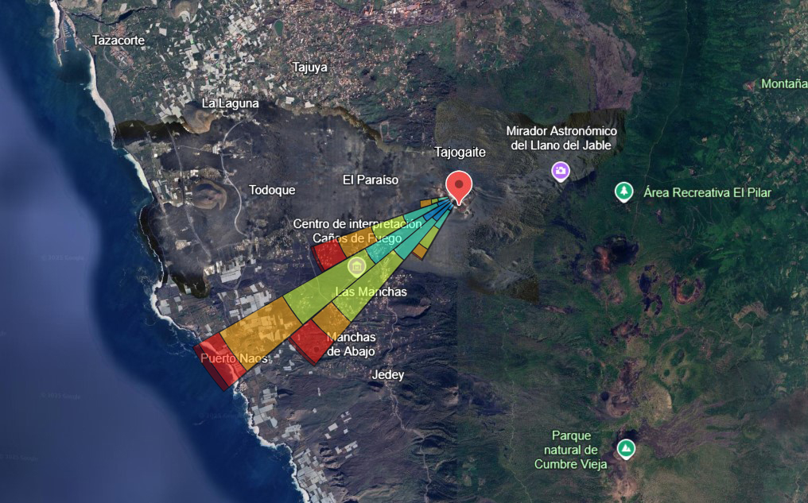
Modèle simplifié de dispersion du panache (sur-estimation) : 90% du gaz se disperse dans un secteur de 30° au SW du volcan → zone modérément habitée (~1000 habitants) et partiellement évacuée
Surface du secteur :
S = π R² x (30/360) [R distance à la côte]
S = 6.5 10⁶ m²
Hauteur moyenne du panache : 2000 m
V = S h
V = 13.1 10⁹ m³
Sur-exposition quotidienne au radon (terme source constant) :
(Rn)_{a} = 0.9 x (Rn)_{T} / (Δt V) = 23 Bq/m³
De la même façon pour le polonium :
(Po)_{a} = 0.9 x (Po)_{T} / (Δt V) = 22 Bq/m³

Slide 14
Quelles conséquences sanitaires pour les populations exposées ?
(Rn)_{a} = 23 Bq/m³ : activité a priori modérée, 2-3 fois le bruit de fond atmosphérique (5-15 Bq/m³)
Norme CIPR 137 → coefficient de dose radiologique de 1,5.10⁻⁵ mSv/(Bq hr/m³)
Pour les 86 jours de l’éruption, un habitant non évacué aura reçu une dose radiologique équivalente à 0.7 mSv
→ non négligeable et assez significatif (exposition « normale » au radon de 1.26 mSv/an, UNSCEAR 2010)
(Po)_{a} = 22 Bq/m³ : activité a priori modérée, mais ~6 ordres de grandeur supérieure au bruit de fond atmosphérique (<50 µBq/m³)
Débit respiratoire moyen de l’adulte : 12 l/mn soit 17.3 m³/j
Pour les 86 jours de l’éruption, un habitant non évacué aura inhalé un total de 32.7 kBq de ²¹⁰Po
Coefficient de dose engagée par inhalation chez l’adulte pour les aérosols de ²¹⁰Po : h(g) ~ 6.5 10⁻⁷ Sv/Bq
→ H_{inhal} = 21.2 mSv → très significatif : effets biologiques à déterminer…

Slide 15
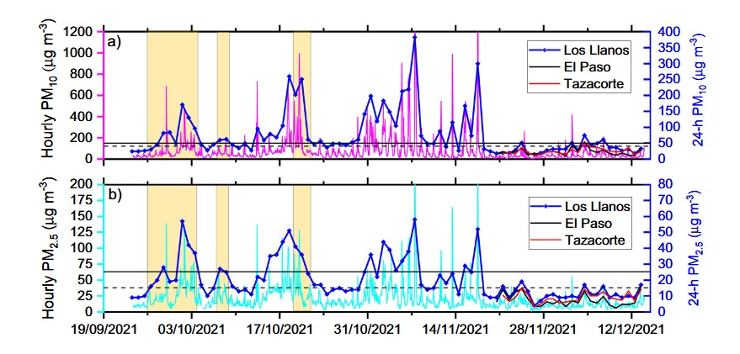
Conclusions et perspectives
La radioactivité naturelle permet de mieux comprendre la phénoménologie éruptive du Tajogaite
Dégazage dans le conduit très incomplet (seulement 75%), 25% de dégazage en surface -> explosivité et dynamique de l’éruption
Une éruption comme celle du Tajogaite est une source colossale de pollution radioactive de l’environnement
~ 30 TBq de Rn et de Po libérés dans l’atmosphère (problème ++ pour ²¹⁰Po, à très faible concentrations dans l’air)
L’émanation spontanée du radon contribue à libérer ce gaz dans l’environnement après l’éruption (faible)
Impact sanitaire potentiel si particules fines inhalées et incorporées dans les cellules pulmonaires f° temps de résidence biologique et quantité totale
Abondance de particules ultrafines PM10 et PM2.5 selon Milford et al. (2023)

